Slide 1
ОГБОУ «Лицей №9 г. Белгорода»
Белгородской области
волонтерский отряд
«Доброе дело»
2024 год

Slide 2
Волонтерство в лицее - важная и актуальная инициатива! Сегодня, в условиях быстро меняющегося мира, волонтерство становится еще более востребованным и ценным. Учащиеся лицея, принимая участие в волонтерских мероприятиях, не только помогают другим, но и развивают важные навыки и качества. Волонтерство способствует формированию лидерских качеств, социальной ответственности, эмпатии и чувства солидарности с окружающими. Ученики лицея, участвуя в благотворительных акциях, помощи нуждающимся и различных мероприятиях, выстраивают связи внутри коллектива, учатся командной работе, организации мероприятий и решению социальных задач. Волонтерство - это не только возможность помочь другим, это возможность саморазвития, раскрытия собственных способностей, постижения новых знаний и навыков. Волонтеры лицея - это активисты, которые готовы принимать вызовы современного общества, стремясь к добру и позитивным переменам. Поддерживайте волонтерские инициативы в лицее, ведь каждое доброе дело делает мир ярче и лучше!

Slide 3
Цель отряда:
Развитие волонтерского движения в школе, формирование позитивных установок учащихся на добровольческую деятельность. Оказание позитивного влияния на сверстников при выборе ими жизненных ценностей.
Задачи отряда:
Формирование сплоченного деятельного коллектива волонтеров;
Пропаганда ЗОЖ личным примером;
Создание условий, позволяющих ученикам своими силлами вести работу, направленную на популяризацию ЗОЖ в подростковой среде;
Привлекать в ряды добровольцев учащихся, попавших в сложные жизненные ситуации;
Поддерживать механизм работы школы с окружающим социумом, через создание социально-поддерживающих сетей сверстников и взрослых для детей.

Slide 4
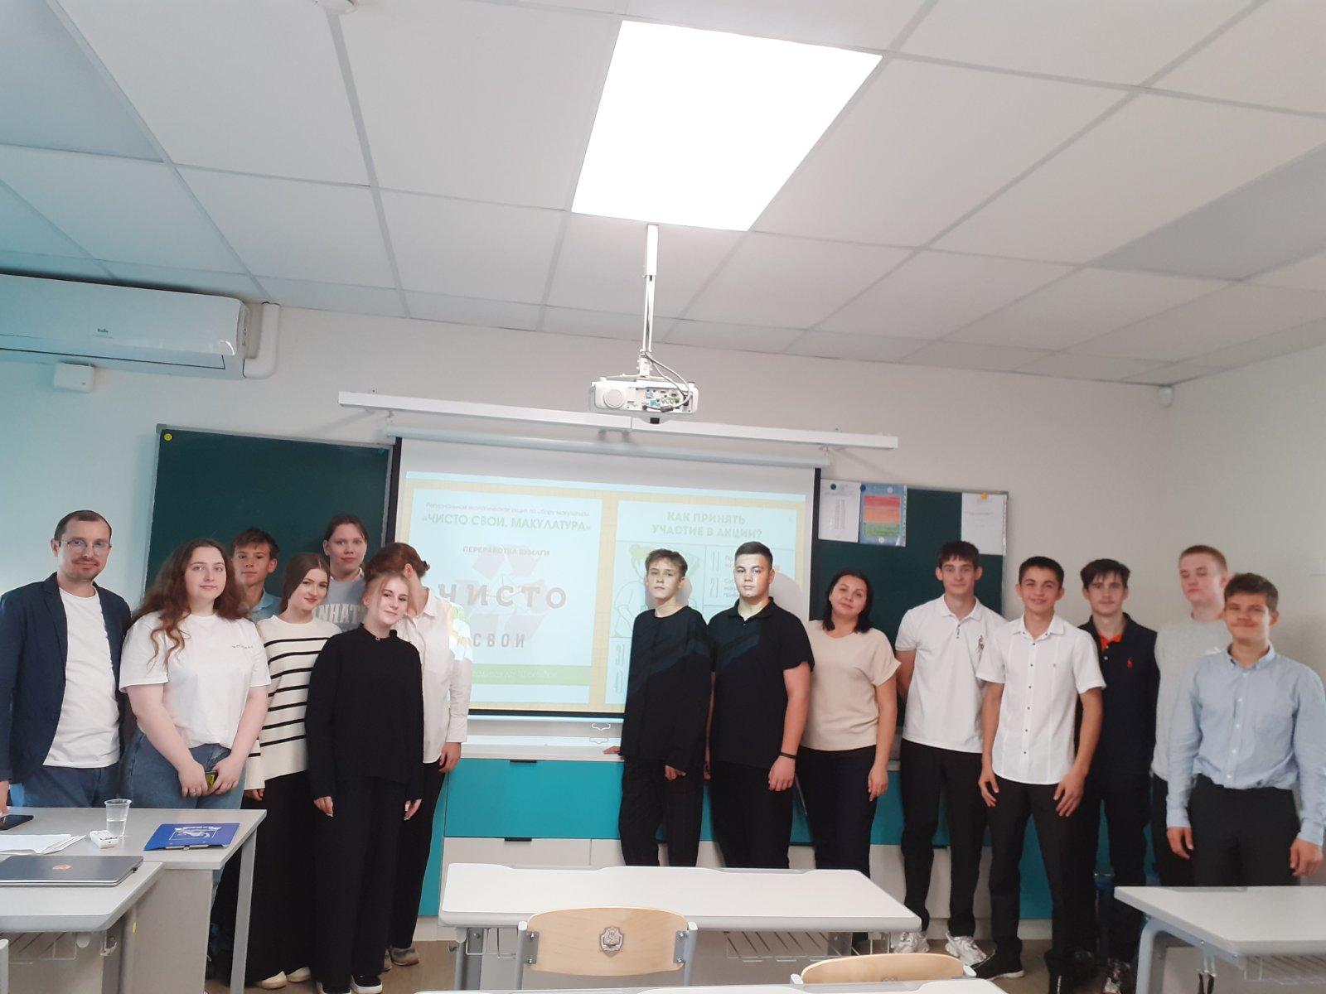
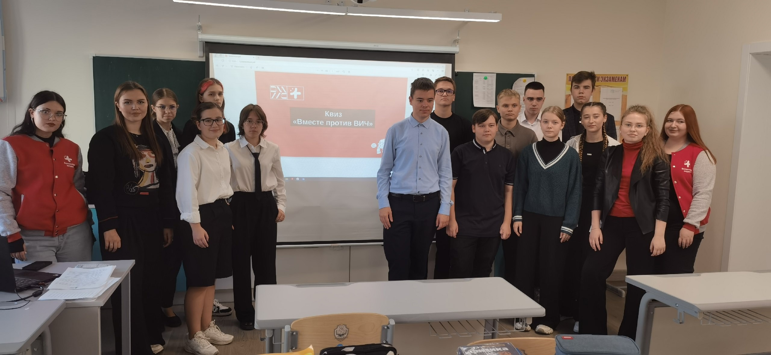
В нашем отряде собрались самые активные, добрые, увлеченные добрыми делами ребята. Мы искренне считаем, что творить добро- это не призвание и не профессия- это нежность человеческой души, великодушие к ближним и безграничное стремление помочь каждому, от всего сердца, кто попал в беду, кто нуждается в помощи добродушных и понимающих боль людей.

Slide 5
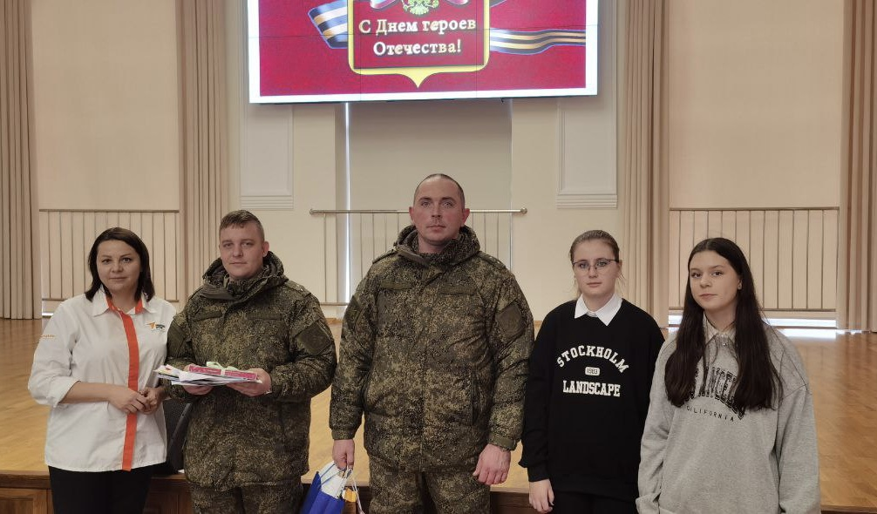
Быть волонтером для нас значит быть там, где в тебе нуждаются!
Помогать людям до того, как к тебе обратились за помощью.
Добро всегда побеждает! Мы думаем, дарить людям добро, значит дарить добро самому себе!
Когда счастливы окружающие, ты тоже счастлив!

Slide 6
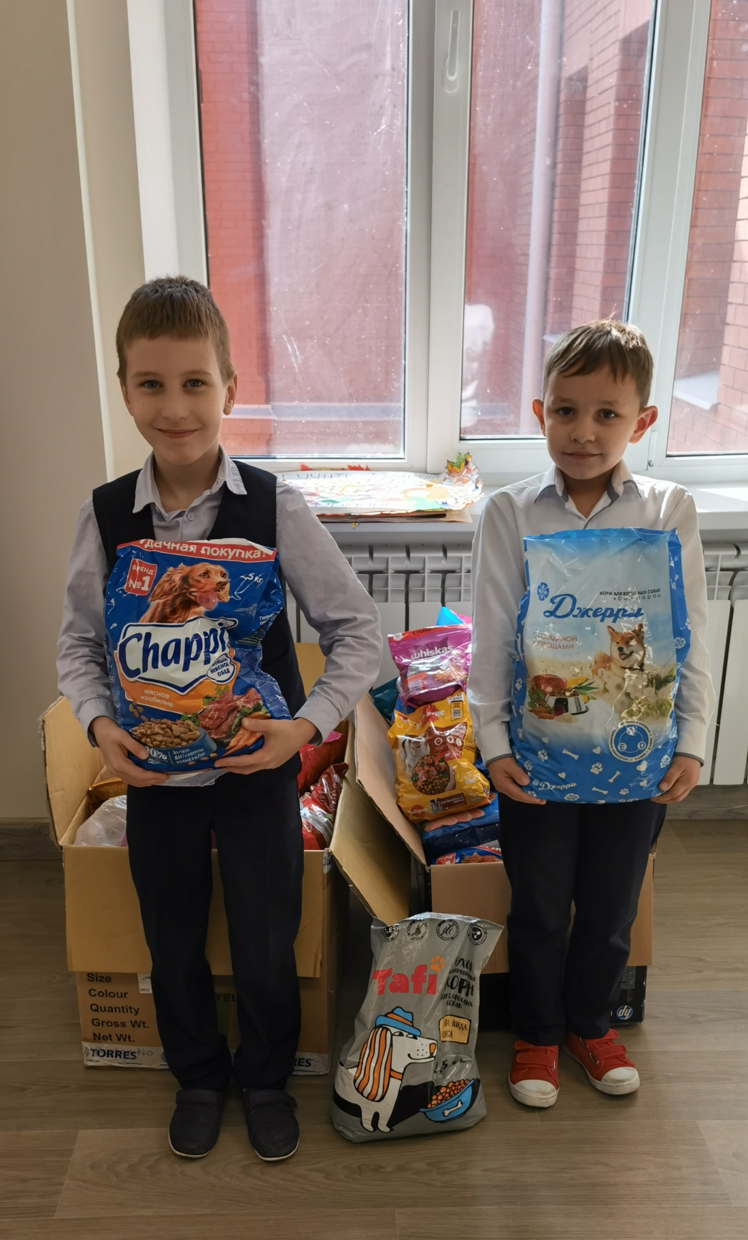
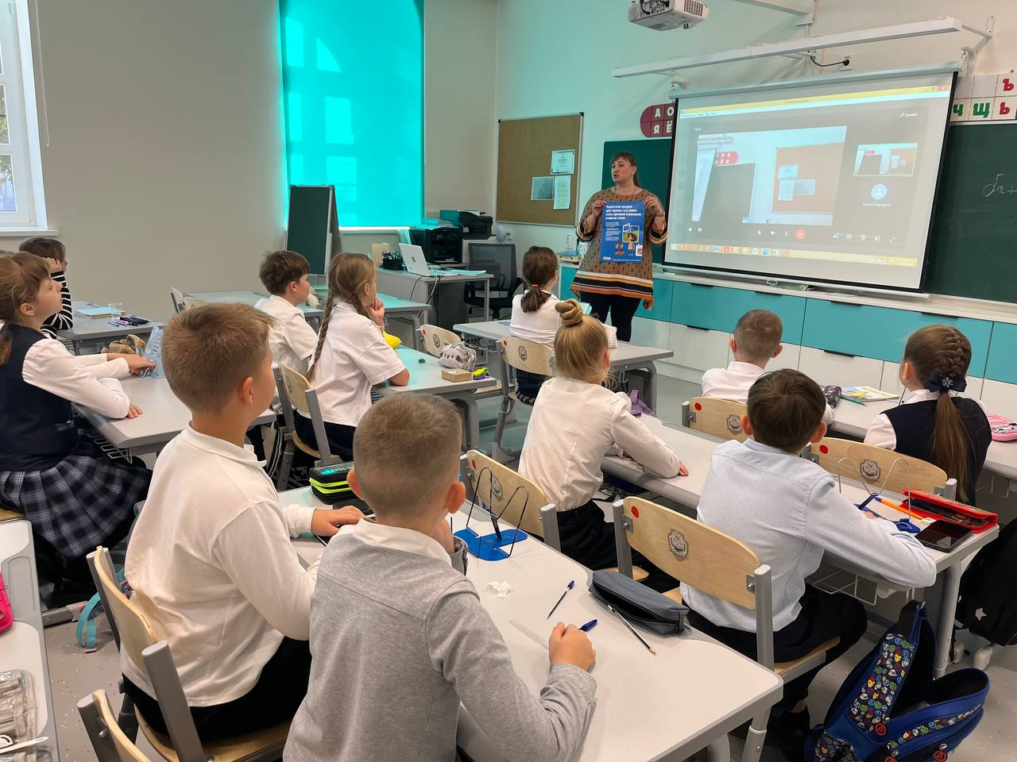
Направления деятельности
волонтерского отряда
«Доброе дело»
-Здравоохранение и ЗОЖ -ЧС -Ветераны и Историческая память
-Дети и молодежь -Спорт и события -Животные -Старшее поколение
-Люди с ОВЗ -Экология -Культура и искусство -Поиск пропавших
-Урбанистика -Интеллектуальная помощь -Права человека -Образование
-Коронавирус -Наука -Наставничество

Slide 7
Достигнутые результаты
волонтерского отряда
«Доброе дело»
Основной результат работы- формирование в ходе деятельности ответственной,
адаптированной, здоровой личности.
Привлечение еще большего количества детей и подростков к общественно
значимой деятельности и уменьшение количества

Slide 8
Волонтерский отряд
«Доброе дело»
ОГБОУ «Лицей №9 г. Белгорода»

